Slide 1

SUA MARCA AQUI
Recursos para incorporar mais processos ao
SAP Business One

Slide 2

Automação de Faturamento
SUA MARCA AQUI
Ferramenta para automatizar o faturamento de contratos, sem necessidade de ações manuais — e em total diálogo com o SAP.

Slide 3

Automação de Faturamento
SUA MARCA AQUI
Disponibiliza um painel de faturamento intuitivo, além de recursos para automatizar cálculos de consumo adicional ou pró rata.

Slide 4

Automação de Faturamento
SUA MARCA AQUI
Reduza custos com erros e retrabalhos e potencialize a produtividade dos profissionais encarregados pelo faturamento.

Slide 5
Automação de Faturamento
SUA MARCA AQUI
Principais funcionalidades:
Painel de faturamento intuitivo
Automatização de cálculos de consumo adicional ou pró rata, sem ações manuais
Faturamento correto, com textos e envios de e-mail automatizados

Slide 6

Automação de
Faturamento
SUA MARCA AQUI
Exemplos de funcionalidades

Slide 7
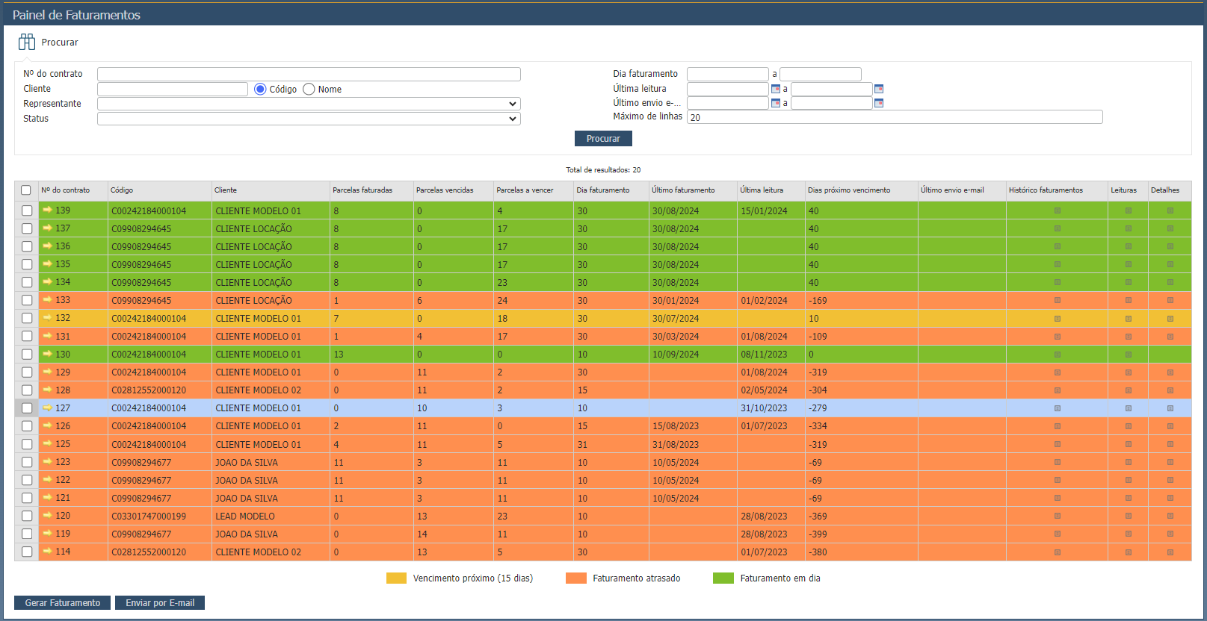
Fature automaticamente
SUA MARCA AQUI
Automação de Faturamento

Slide 8
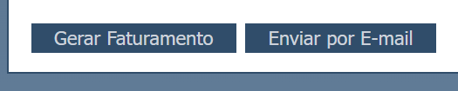
Envie por e-mail automaticamente
SUA MARCA AQUI
Automação de Faturamento

Slide 9
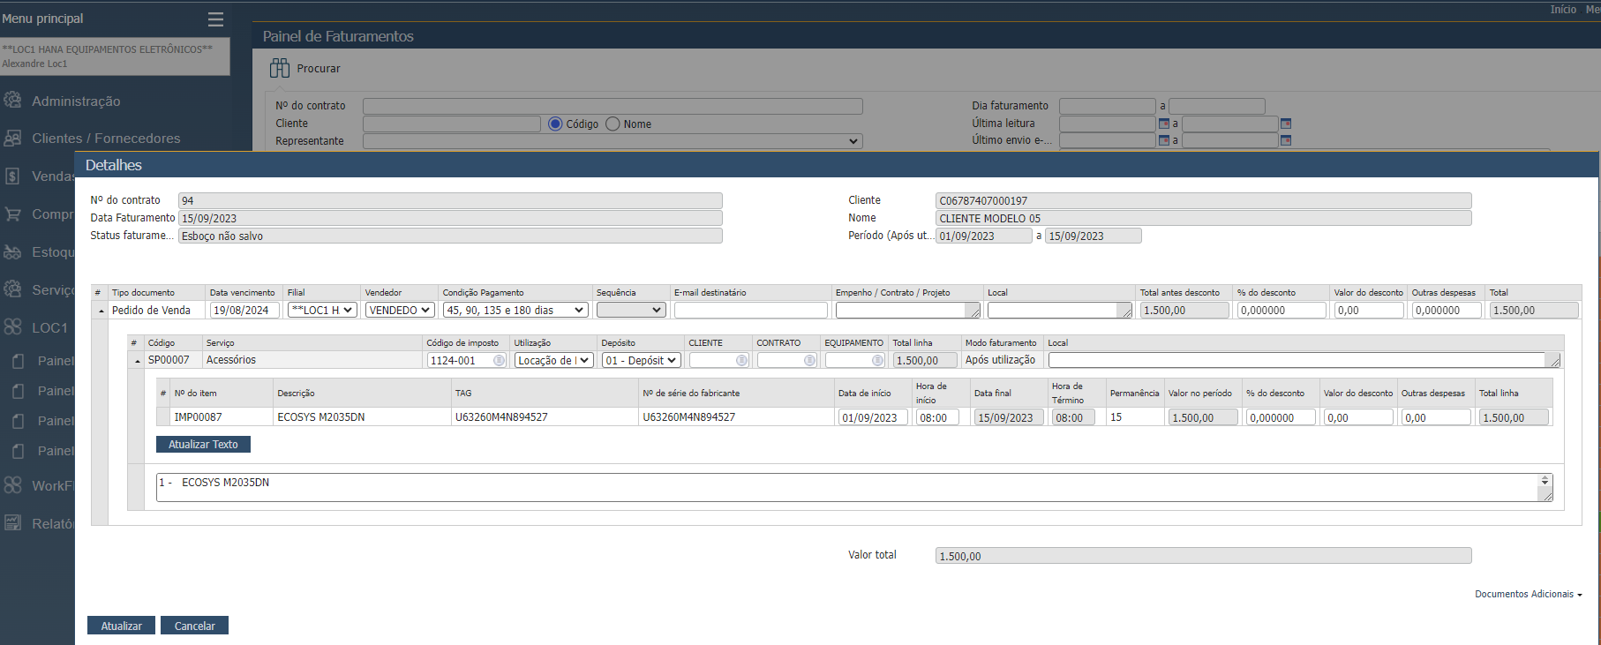
Aplique descontos e recalcule parcelas
SUA MARCA AQUI
Automação de Faturamento

Slide 10
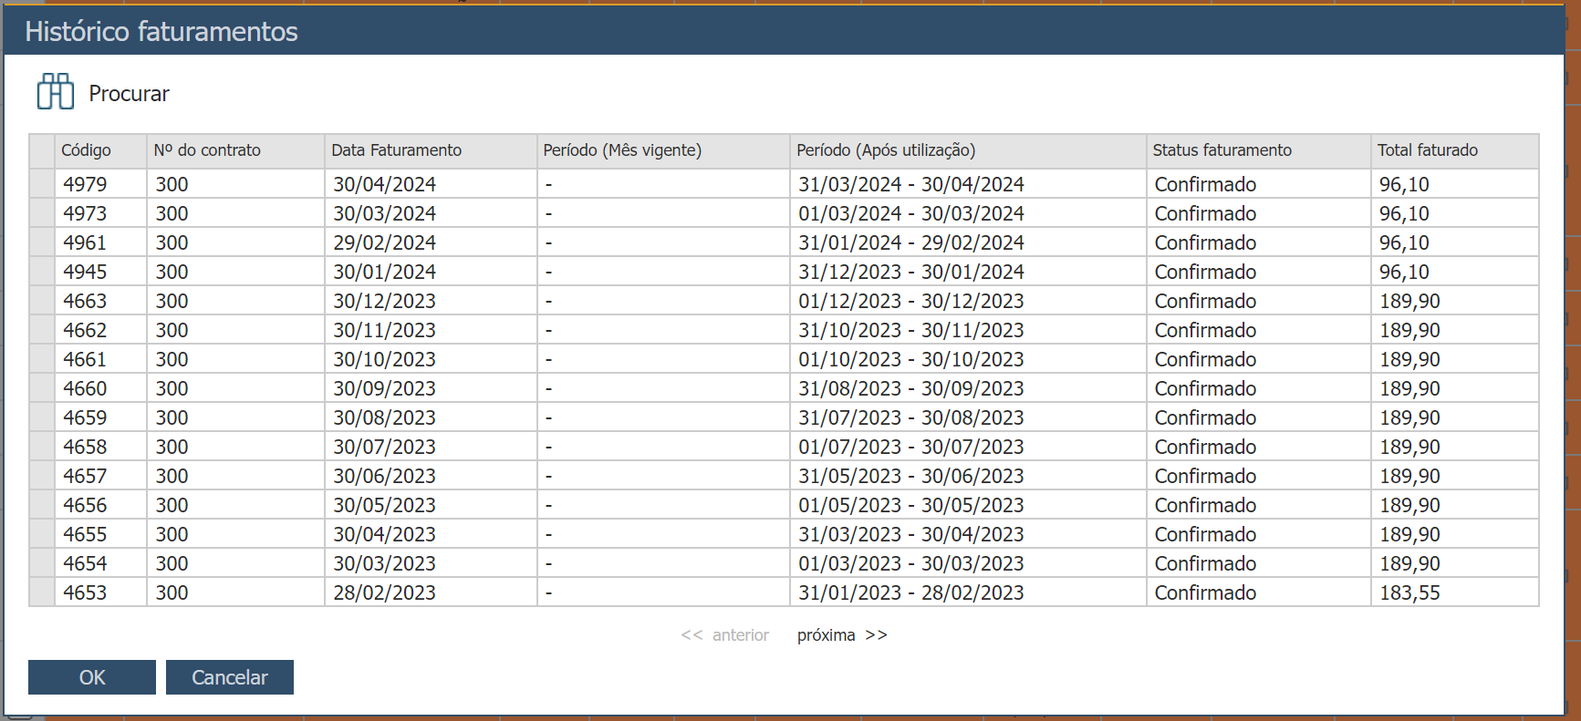
Acompanhe o histórico de faturamentos
SUA MARCA AQUI
Automação de Faturamento

Slide 11
SUA MARCA AQUI
Nome: Contato 01
E-mail: contato01@contato.com.br
Nome: Contato 02
E-mail: contato02@contato.com.br
Nome: Contato 03
E-mail: contato03@contato.com.br
Site: www.exemplo.com.br

